Slide 1
Cheapbook
A cheap Jupyter notebook alternative

Slide 2
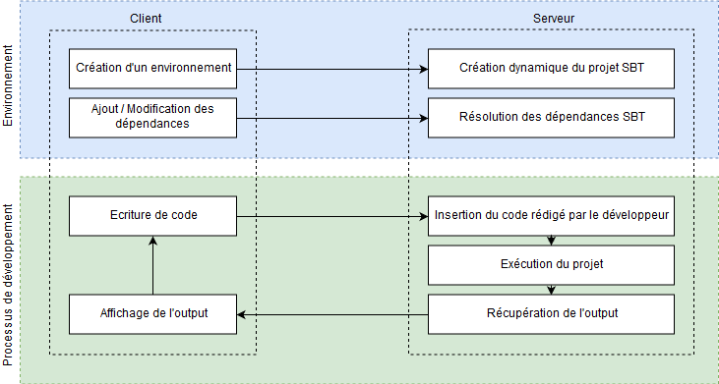
Flow standard

Slide 3
Serveur
REST API
CRUD sur les environnements et dépendances
Ajouter et authentifier des utilisateurs
Lancer et stopper l'exécution de code
Génération des tokens de session pour l’utilisateur

Slide 4
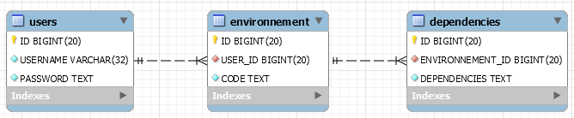
Base de données

Slide 5
Exécution du code
Création d’un projet Scala par Environnement
Le code est copié dans un object Main
Plusieurs Environnements peuvent être exécutés en parallèle
Fait un sbt run

Slide 6
Demo

Slide 7
Améliorations possibles
Dockerizer les environnements et l'exécution de code
Renvoie du message d’erreur du programme
Ajout de cellules pour le code

